Slide 1
Курс допечатной подготовки макета к офсетному производству
Разработка нового продукта

Slide 2
Содержание
1
2
3
Описание проекта
Реализация
Выводы

Slide 3
Цель проекта
1
Разработать образовательный продукт по изготовлению макетов для офсетного производства

Slide 4
Ход проекта
1 этап
2 этап
3 этап
Выявление проблемы заказчика
Исследование пользователей
Определение ЦА, проведение проблемного интервью, формирование гипотез и болей клиентов
Конкурентный анализ

Slide 5
Ход проекта
4 этап
5 этап
6 этап
Разработка концепции продукта
Идея продукта, модель монетизации по Jobs to be done
Написание ТЗ для лендинга
Презентация проекта заказчику

Slide 6
2
Реализация проекта

Slide 7
Выявление проблемы заказчика
1
3
Экскурсия по заводу “Промис”. Прохождение обучения по проведению CustDev
2
Изучение системы, в которой работают дизайнеры
Интервью с начальником отдела по допечатной подготовке Вдовиной С.Ю.

Slide 8
Выявленные проблемы
Основная проблема для компании: некорректные файлы от заказчиков, вследствие чего увеличение времени подготовки макета, риск изготовления некачественной упаковки, увеличение расходов.

Slide 9
Определение Целевой Аудитории
Клиенты Промиса
Дизайнеры упаковок и этикеток других агентств
Студенты направления “Дизайн”

Slide 10
Customer group | Customer Needs | Your Value Proposition
Клиенты “Промис” | Jobs to be done: Когда я делаю макет, я хочу получить его без ошибок, чтобы печатная подготовка на стороне подрядчика прошла за 1 день. | Product Features: Короткий курс (интенсив), cпикеры курса - практики Промиса, уроки составлены, исходя из часто встречающихся ошибок
 | Customer Anxieties: Курс занимает много времени, у каждой типографии свои требования, похожесть курса на вебинары | Customer Benefits: Необходимые знания за короткий срок
 | Customer Desires: Слушать не все тех требования, а только проблемные места у конкретного клиента: персонализированное обучение | User Experience: Уроки составлены без лишней информации, доступ к материалам уроков без ограничений
 |  | Value to Customer: потребитель закроет проблемы в темах, которые выявлены на основе анализа часто встречающихся ошибок

Slide 11
Customer group | Customer Needs | Your Value Proposition
Другие агентства | Jobs to be done: Когда я делаю макет для заказчика ,я хочу выполнить их быстро и без ошибок чтобы впоследствии за то же количество времени выполнять большее количество заказов | Product Features: Короткий курс (интенсив), cпикеры курса - практики Промиса, вся представленная информация максимально практическая
 | Customer Anxieties: Недоверие к спикеру, материал окажется слишком сложным, не будет практики | Customer Benefits: Получение знаний о создании макетов, максимально практические знания, будут быстрее подготавливать макеты и реже работать с правками
 | Customer Desires: удобный универсальный курс, понятная структура, известный в сфере дизайна спикер | User Experience: Получение поддержки и наставничества от профессионалов, улучшение своих проф.навыков, Доступ без ограничений, Удобная платформа
 |  | Value to Customer: потребитель сможет улучшить знания о допечатной подготовке.

Slide 12
Customer group | Customer Needs | Your Value Proposition
Студенты- дизайнеры | Jobs to be done: Когда я прохожу курс графического дизайна, я хочу узнать все особенности допечатной подготовки чтобы впоследствии эффективно работать с типографией | Product Features: Знания и навыки от опытного дизайнера Промиса, экскурсии, фидбек
 | Customer Anxieties: Материал окажется слишком сложным Не будет практики | User Experience: Получение обучения и ощущения поддержки от опытного профессионала
 | Customer Desires: Удобный универсальный курс, развитие в профессии, понятная информация, практика | Customer Benefits: Получение знаний о чтении технического задания, получения знаний о создании макетов упаковки и этикеток, возможность практики, развитие в профессии
 |  | Value to Customer: Благодаря структурированному материалу, который будет изложен профессионалом потребитель сможет получить новые знания о допечатной подготовке макетов.

Slide 13
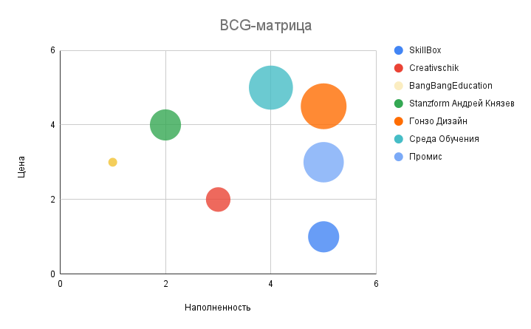
Notes:
Обязательно сказать: что нет такого курса, который раскрывал бы все требования допечатной подготовки. И все курсы здесь про креатив

Slide 14
Концепция продукта
КП
Курс
Партнерство с ВУЗами
Общий курс для всех уровней
Можно выбирать и покупать уроки, которые соответствуют запросу
Модель монетизации: Оплата за модуль

Slide 15
ТЗ для лендинга
Оффер + УТП (JTBD) + CTA
Описание целевой аудитории
Формат продукта
Наполнение продукта + CTA
Преимущества + CTA
Social proof
CTA
Ссылка на лендинг: http://project5750114.tilda.ws/

Slide 16
Выводы:
Используемые инструменты: проблемное интервью, бенчмаркинг, Abel analysis, BCG матрица
Все поставленные задачи выполнены: Выявлены проблемы
Проведен анализ ЦА и конкурентов
Сформирована концепция продукта
Создано ТЗ на лендинг

Slide 17
Спасибо за внимание!

